Slide 1


Мета та завдання національно-патріотичного виховання в системі дошкільної освіти на сучасному етапі
Дата проведення: 23.03.2023
Час проведення: 12.00
Міське методичне об’єднання музичних керівників
ЗДО ВМТГ
Спікер- консультант КУ «ЦПРПП ВМР» Лариса Бондарчук

Slide 2

Що зазначено в нормативних документах
Завдання національно-патріотичного виховання дошкільників представлені нормативними документами
Закон України «Про дошкільну освіту» одним із ключових завдань дошкільної освіти визначає - виховання в дітей любові до України;
шанобливе ставлення до родини;
поваги до народних традицій і звичаїв, державної мови, національних цінностей українського народу

Slide 3

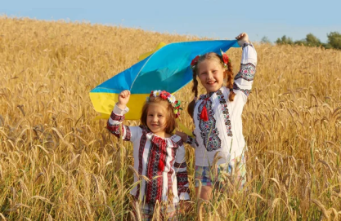
Редакція Державного стандарту дошкільної освіти (2021 року) наголошує на сформованість у дітей старшого дошкільного віку соціально-громадянської компетентності:
здатність до прояву особистісних якостей, соціальних почуттів, любові до Батьківщини;
готовність до посильної участі в соціальних подіях, що відбуваються у дитячих осередках, громаді, суспільстві та спрямовані на покращення спільного життя

Slide 4

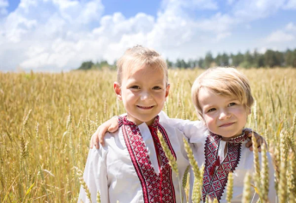
Результат сформованості соціально-громадянської компетентності засвідчує –
ціннісне ставлення дитини до себе, своїх прав і прав інших;
наявність уявлень про правила і способи міжособистісної взаємодії з членами сім’ї, родини, іншими людьми;
вміння дотримуватись цих правил в соціально-громадянському просторі;
ціннісне ставлення та повагу до культурних надбань українського народу, представників різних національностей і культур.

Slide 5
У Концепції Державної цільової соціальної програми національно-патріотичного виховання на період до 2025 року, схваленої розпорядженням Кабінету Міністрів України від 9 жовтня 2020 р. № 1233-р., окреслено:
метою Програми є удосконалення та розвиток цілісної загальнодержавної політики національно-патріотичного виховання шляхом формування та утвердження української громадянської ідентичності на основі єдиних суспільно-державних (національних) цінностей;
принципів любові і гордості за власну державу, її історію, мову, здобутки та досягнення у сфері культури, економіки, науки, спорту;
дієве сприяння органам державної влади та органам місцевого самоврядування в захисті і охороні національної державності Українського народу;
готовність до захисту державної незалежності і територіальної цілісності України

Slide 6
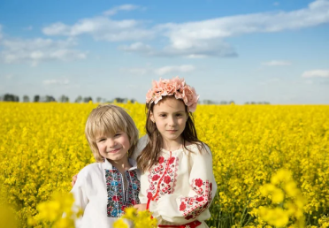

Метою Стратегії національно-патріотичного виховання, затвердженої Указом Президента України від 18 травня 2019 року № 286/2019
визначено пріоритети й основні напрями національно-патріотичного виховання дітей та молоді, зокрема:
формування національно-культурної громадянської ідентичності, національно-патріотичного світогляду,
збереження та розвитку суспільно-державницьких та духовно-моральних цінностей
Українського народу

Slide 7
У листі МОН від 27.07. 2022 № 1/8504-22
«Методичні рекомендації про окремі питання діяльності закладу дошкільної освіти у 2022/2023 навчальному році» визначені провідні напрями діяльності ЗДО
у 2022-2023 навчальному році:
формування соціально-громадянської компетентності дітей дошкільного віку;
консолідація зусиль педагогів і батьків для зміцнення національної ідентичності дітей як основи, що виховує справжній патріотизм;
формування у дітей позитивного образу своєї країни;
утвердження активної позиції громадянина своєї країни;
виховання ціннісного ставлення до своєї родини як частини свого народу, його історії, традицій, культури

Slide 8



Зміст комплексної освітньої програми для дітей від 2 до 7 років «Дитина» та чинних парціальних освітніх програм національно-патріо­тичного виховання дітей дошкільного віку «Україна - моя Батьківщина», Каплуновська О.М., «Моя країна –Україна», Гавриш Н.В.
стверджує та передбачає організацію системної і пла­номірної роботи з національно-патріотично­го виховання дітей уже з молодшого віку,
яка спрямована на виховання в дітей любові до України,
шанобливого ставлення до родини,
поваги до народних традицій і звичаїв,
дер­жавної та рідної мов,
національних цінностей
українського народу.

Slide 9
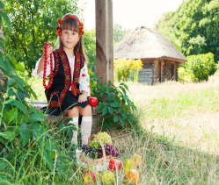
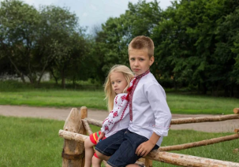

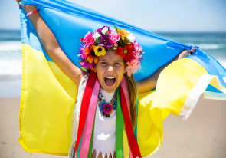
Концепція національно-патріотичного виховання в системі освіти України, затверджена МОН від 06.06.2022 року за №527 наголошує на нагальну необхідність здійснення системних заходів, спрямованих на посилення національно-патріотичного виховання - формування нового українця, що діє на основі національних та європейських цінностей:
повага до національних символів – Герба, Прапора, Гімну України;
активна участь у громадсько-політичному житті країни;

Slide 10
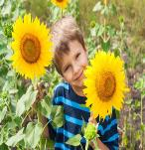
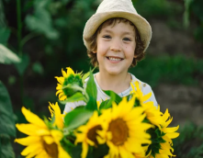
Завдання національно-патріотичного виховання особистості дитини
в дошкільному віці
Ознайомлення з історією рідного краю
Виховання любові до рідного краю
Формування духовно-моральних взаємин між людьми
Формування мовленнєвої культури
Культивування кращих рис української ментальності
Формування толерантного ставлення

Slide 11
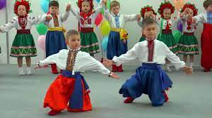
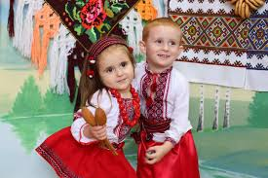
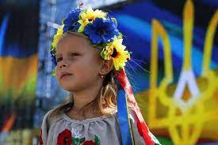
Основну увагу питанню патріотичного виховання приділяють під час підготовки та проведення свят і розваг на відповідну тематику.
Такі заходи в закладі дошкільної освіти є одним із способів виховати в дітей національну самосвідомість, прищепити їм інтерес до власної історії, культури, мистецтва.
Запалити патріотичний вогник в душі вихованця-дошкільника насамперед здатен той педагог, який сам має патріотичну іскру.

Slide 12
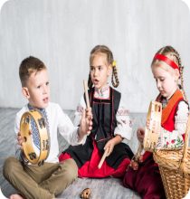

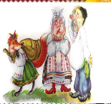
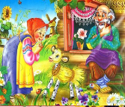



ФОРМИ ВЗАЄМОДІЇ МУЗИЧНОГО КЕРІВНИКА З ДІТЬМИ
досліджувати український фольклор
слухати зразки української класичної й традиційної музики
проводити бесіди про українських співаків, композиторів
театралізувати з музичним супроводом народні казки та художні твори
розучувати пісні з українських мультфільмів
ознайомлювати з історією народних інструментів
інсценізувати народні звичаї та обряди

Slide 13
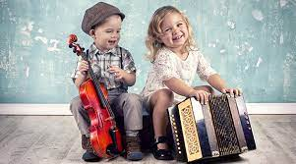
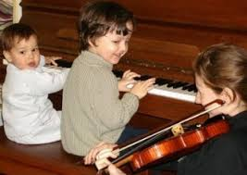
Слухання української традиційної та академічної музики
Що більше діти слухатимуть музичних творів українських композиторів, то ліпше вони засвоюватимуть національний інтонаційний словник, опанують вміння відрізняти «своє» від «чужого», накопичуватимуть знання про національне культурне надбання
Обираючи музичні твори для слухання з дітьми, педагог насамперед має приділяти увагу творам українських композиторів, аби діти мали змогу долучатися до високодуховних зразків національної музичної спадщини, відчувати на собі їхню виховну функцію.
ПЕДАГОГ МАЄ ПОСТІЙНО РОЗВИВАТИ ВЛАСНИЙ СЛУХОВИЙ ДОСВІД, ЗБАГАЧУЮЧИ ЙОГО ПРОСЛУХОВУВАННЯМ НАЙКРАЩИХ ЗРАЗКІВ УКРАЇНСЬКОГО ФОЛЬКЛОРУ ТА МУЗИЧНОЇ КЛАСИКИ ДЛЯ ДІТЕЙ

Slide 14
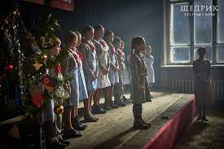
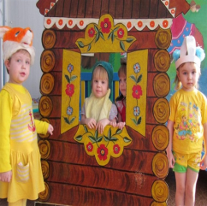
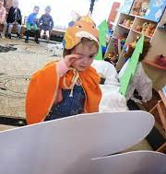


Запропонуйте для прослуховування дітям такі чудові зразки української музичної класики, як-от:
вокальні номери з дитячих опер Миколи Лисенка, як-от «Зима і Весна», «Коза Дереза», «Пан Коцький» та опери «Івасик-Телесик» Кирила Стеценка;
обробки українських народних пісень
Миколи Леонтовича — «Щедрик»,
«Дударик», «Гра в зайчика»;
інструментальні цикли для дітей Якова Степового,
Василя Барвінського, Віктора Косенка;
музику та пісні з українських мультфільмів Мирослава Скорика, Геннадія Саська, Жанни та Оксани Колодуб, Алли Мігай тощо.

Slide 15
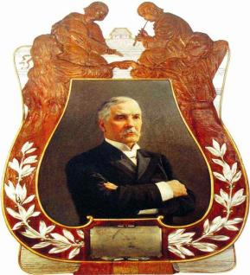
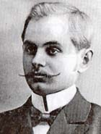
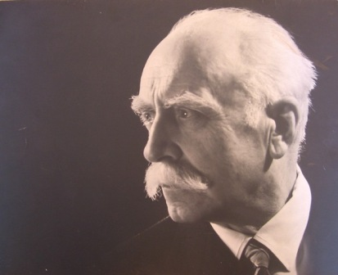
Патріотичні бесіди про композиторів
Патріотичні нотки можна закласти, зокрема, і в бесідах з дітьми про українських композиторів, роблячи особливий акцент на роках дитинства. Адже саме в дитинстві митець отримує найяскравіші враження, які надалі впливають на формування його творчої особистості, закладають підвалини його духовності, зароджують паростки патріотизму. Та й дітям доволі цікаво буде ознайомитися із цим періодом життя композитора, оскільки він найближчий для їхнього розуміння

Slide 16
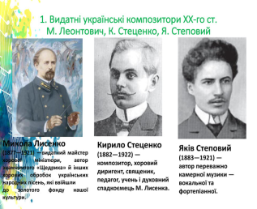
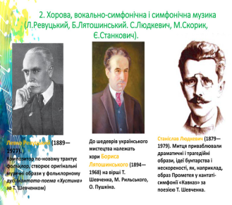

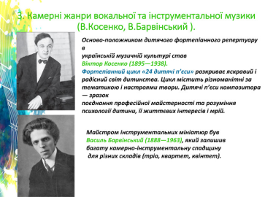

Найліпше такі бесіди оформлювати в невеликі художні оповідання про композиторів, у яких ці постаті поставатимуть перед дітьми як «живі» особистості.
Аби образ композитора яскраво закарбувався в пам’яті вихованців, доцільно використовувати на музичному занятті мультимедійні презентації, цікаві фотоматеріали, які дають змогу ознайомитися з добою, в яку жив той чи той композитор, його побутом, друзями та родичами, мистецьким оточенням, культурою часу в цілому.

Slide 17
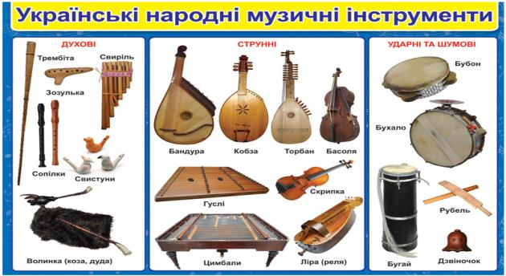
Ознайомлення з народними музичними інструментами та способами гри на них
ЦІКАВІСТЬ ДІТЕЙ МОЖНА СПРЯМУВАТИ:
на пізнання національних народних музичних інструментів, як-от бубон, кулісна ліра, цимбали, трембіта, та ареал їх побутування;
опанування гри на дитячих народних музичних інструментах — свищиках, сопілках, дитячих цимбалах тощо.

Slide 18

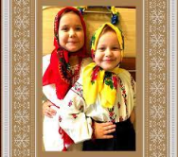
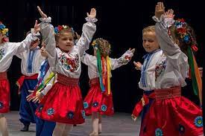
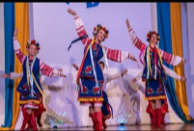
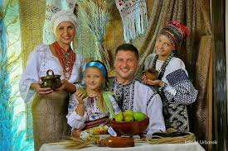
Театралізація народних обрядів та звичаїв,
знакових періодів в історії України
Тематика таких театралізацій може бути різною.
Наприклад:
історії з часів Київської Русі, Гетьманщини та козацтва;
народні казки патріотичного змісту, як-от казка про Котигорошка, казка-феєрія «Лісова пісня» Лесі Українки тощо
Головне — щире бажання педагога захопити дітей історією власного краю, його культурним минулим, мистецтвом
Що частіше педагог вдаватиметься на заняттях до висвітлення яскравих музичних сторінок української історії через традиційні пісні, таночки, розігрування різноманітних побутових сценок, то глибше він закладатиме дітям розуміння таких складних понять, як патріотизм та самоідентичність

Slide 19
ВИКОРИСТАНІ ДЖЕРЕЛА
Базовий компонент дошкільної освіти-нова редакція, 2021.
Концепція Державної цільової соціальної програми національно-патріотичного виховання на період до 2025 року, схваленої розпорядженням Кабінету Міністрів України від 9 жовтня 2020 р. № 1233-р.
Стратегія національно-патріотичного виховання, затвердженої Указом Президента України від 18 травня 2019 року № 286/2019.
Лист МОН від 27.07. 2022 № 1/8504-22 «Методичні рекомендації про окремі питання діяльності закладу дошкільної освіти у 2022/2023 навчальному році»
Державний стандарт дошкільної освіти:особливості впровадження/Упор.:О.Косенчук.-Харків: Вид-во “Ранок”,2021.
Патріотичне виховання на музичних заняттях/Т.Вовк//Музичний керівник.-2023.-№3.

Slide 20
Дякую за увагу!

